Slide 1
PLAN(項目/內容/目標)
1/22 RUN F07F11 RECIPE 1600A 於5 STEP 發生HITEMP ALARM，RECIPE ABORT 產品
UNLOAD洽PE CHECK TOX約2200~2400 A，厚度OOS造成報廢6LOT 144片補投

Slide 2
DO(達成度/過程說明)
1.CHECK 5 STEP為氫氧點火反應步驟，RECIPE 5 STEP
SET:13:35 剩3:34發生HITEMP ABORT，
2. M340執行T4 通O2 SET:3000SCCM TIME:99 SEC，由M340
控制開V1及V2 VALVE通N2 10SLM，降溫至800 UNLOAD
，CHECK TOX:2200~2400 推測RECIPE ABORT後TOX應為
1200左右

Slide 3
CHECK MECHINE HARDWARE：
1.MANUAL PRE-HEATER TORCH 至900度測試3次溫度OK，在升溫及穩定中搖動T/C LINE，CHECK HEC PYRO CTL
& TORCH HEATER T/C CONNECT IS NORMAL
2.於HEC PYRO CTL外接RECONDER觀察溫度變化,HEC
PYRO CTL SHOW:898 RECORD SHOW:890 ,溫度正常
3.模擬RUN貨 5STEP 氫氧點火，送出HITEMP ALARM後機
台會ABORT,同時M340 ALARM並執行T4 O2通3000SCCM
99 SEC,T4執行完,再執行V1 & V2 VALVE OPEN動作
5.模擬通TLC送出HITEMP ALARM，RUN ABORT 未執行T4
99SEC步驟
結果告知執行T4步驟必須該步驟有H2才會執行T4,使H2能反應完

Slide 4
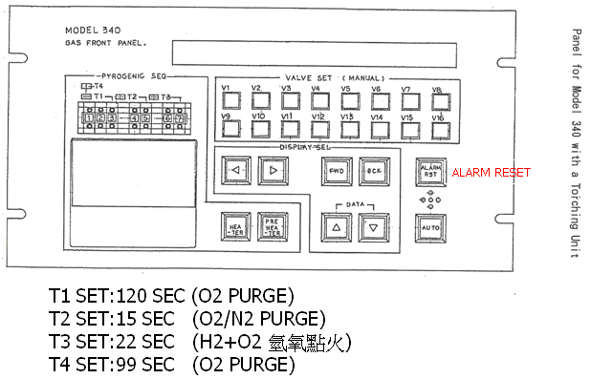
於H2+O2步驟時若發生H2 , FLAME , HI-TEMP , LOW-TEMP等ALARM致ABORT時M340 ALARM RESET燈號會鳴叫閃爍

Slide 5
再模擬異常狀況:
1.RUN F07F11 於5 STEP剩餘03:34 SEC 送出HITEMP ALARM，執
行ABORT M340執行T4通O2 3000SCCM，TIME:99SEC後將M340
ALARM RESET,執行ABORT RECIPE後,厚度約12XX NORMAL
7. 同上述方式但M340 ALARM 未RESET (流量控制權由M340內部設
定控制,但RECIPE仍會執行完,但RECIPE所設定之流量不接受)，將
N2 FLOW METER SET:10 SLM，量測TOX:12XX NORMAL
8.同上述方式但M340 ALARM 未RESET (流量控制權由M340內部設
定控制,但RECIPE仍會執行完,但RECIPE所設定之流量不接受)，將
N2 FLOW METER SET:0 SLM，量測TOX:23XX NG

Slide 6
結果告知,當發生於H2+O2步驟時若發生H2 , FLAME , HI-TEMP , LOW-TEMP等ALARM致ABORT時會執行T4步驟
1.執行T4 99sec步驟需執行完 , 不可中途ABORT否則TORCH會破裂
2.執行T4 步驟完需立即將M340 RESET,否則若機台V1 & V2之FLOW
METER CLOSE則TOX會異常

Slide 7
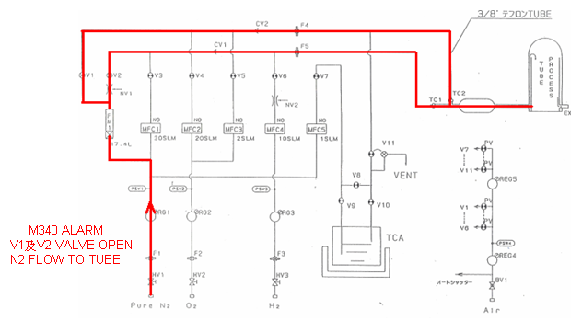

Slide 8
CHECK(問題/原因分析)
1.人員對系統架構不熟悉致發生時未於第一時間將M340
CONTROLLER RESET
2.若EQ人員延誤處理此CASE,產品厚度有OOC/OOS風險
3.CONFIRM ALL MACHINE V1 & V2之FLOW METER未統一,OPEN
CLOSE皆有,會造成發生時產品異常嚴重性不同

Slide 9
ACTION(改善計劃/標準化))
1.將ALL MACHINE V1 & V2 FOLW METER OPEN,並設定至10L,無論
EQ有無延誤處理或有無將M340 RESET,產品皆無疑慮 (預計4/30完成)
2.將V2 NEEDLE VALVE CLOSE並掛牌標示勿開

Slide 10
改善細節
1.修改M340之31008 DW17 V1 設定,並測試動作
2.將ALL MACHINE V1 VALVE更改,由NO VALVE→NC VALVE
3.將ALL MACHINE V1 管路保壓測漏
4.模擬異常狀況,CHECK其結果
5.NORMAL TEST,CHECK結果
6.交機
VALVE單價 NT$ 12800 (V1)* 20(共20台,不含I-TUNNEL) =256K

Slide 11
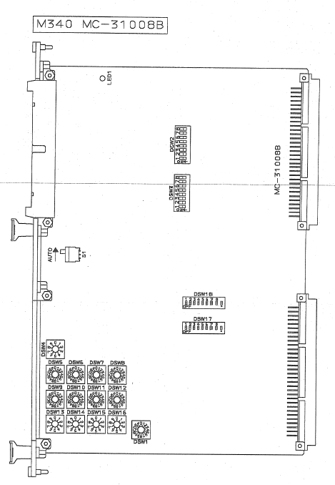
DW17之1作切換

